Slide 1


MBA Engenharia de Dados – Fase 5
Jackson Kolling
Marcelo Canabrava

Slide 2
Contexto
A explicação do desafio e resolução detalhada podem ser encontradas no seguinte repositório do GitHub.

Slide 3
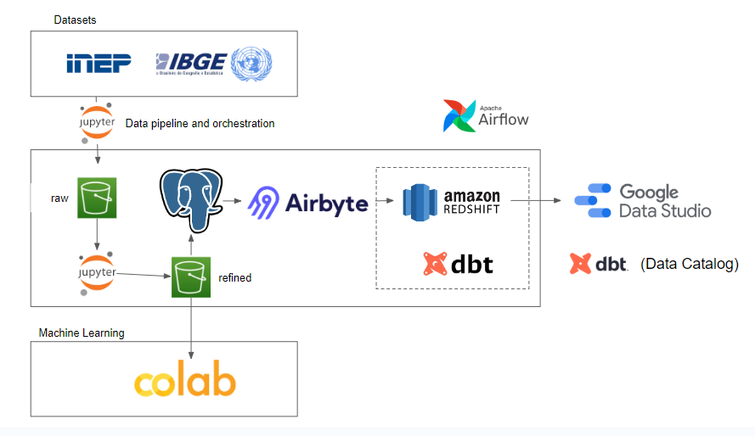
Diagrama da Solução

Slide 4
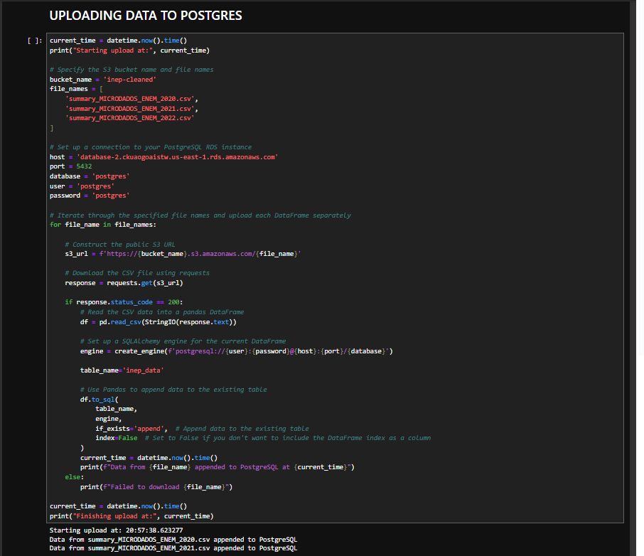
Subindo dados no Postgres
ETL para limpeza e refinamento dos dados entre buckets no S3
Inserção dos dados em banco de dados Postgres
Oportunidades de otimização do fluxo (tempo de upload de até 2 horas):
Redução do número de colunas utilizadas ao eliminar colunas como UF code e metadados dos candidatos
Utilização de máquina mais potente para processamento
Otimização do código usando parallalel processing

Slide 5
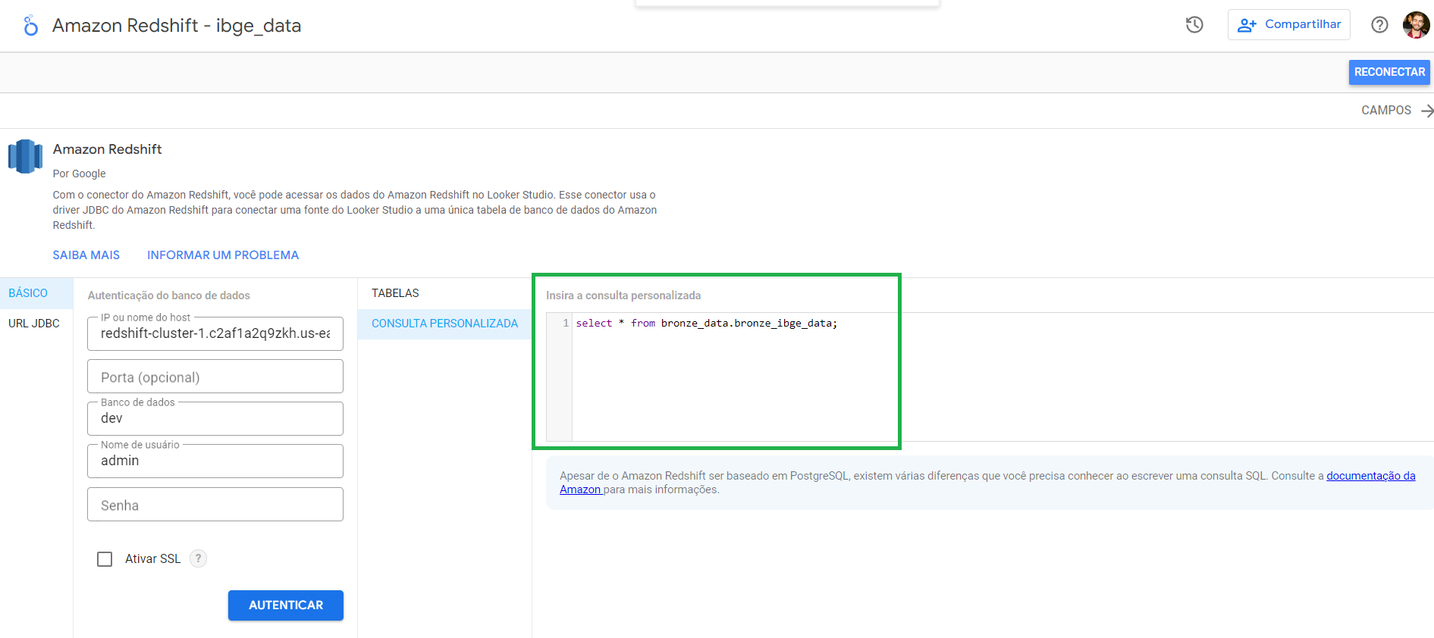
Superando dificuldades técnicas no GDS

Slide 6
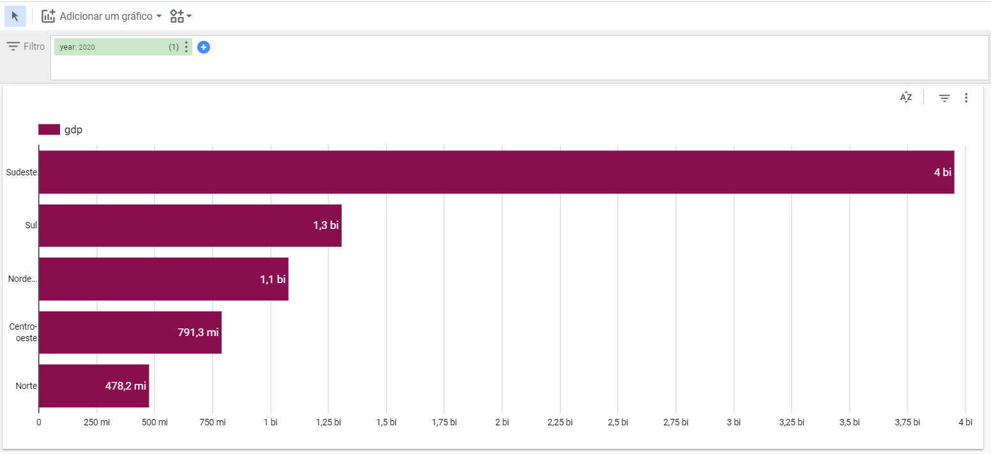
Explorando relatórios no GDS: PIB por Região

Slide 7
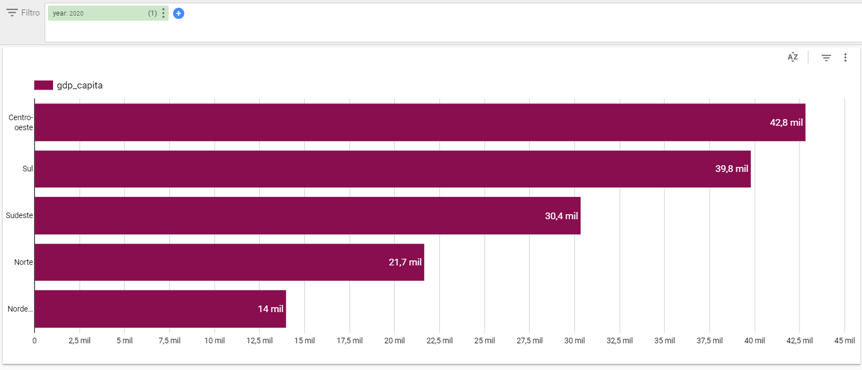
Explorando relatórios no GDS: PIB/capita por Região

Slide 8
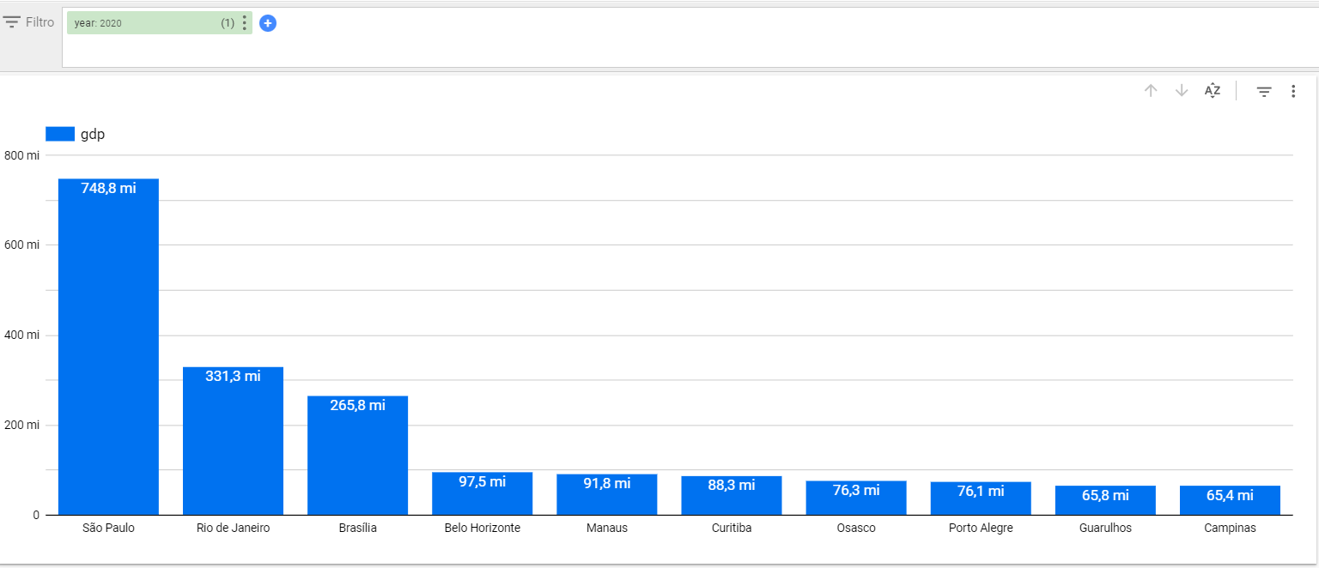
Explorando relatórios no GDS: PIB por cidade

Slide 9
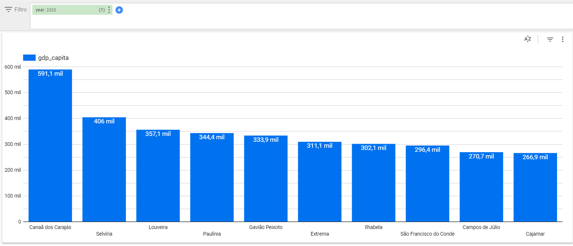
Explorando relatórios no GDS: PIB/capita por cidade

Slide 10
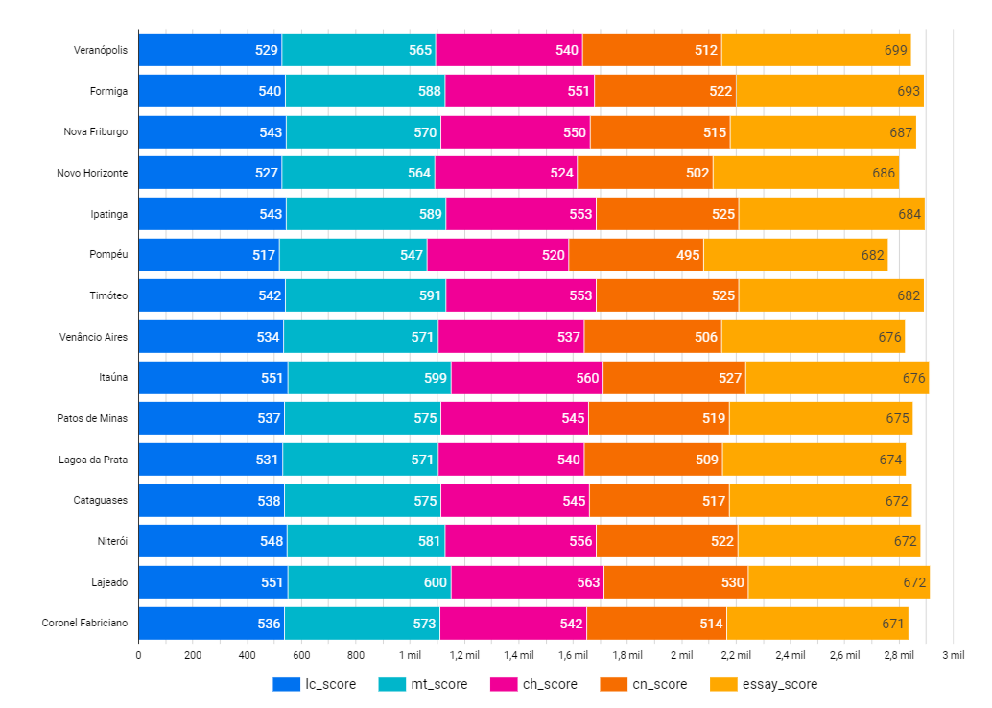
Explorando relatórios no GDS: Cidades com maiores notas de redação
Análise Preliminar
Nenhuma cidade do maior PIB per capita ou maior PIB aparece no ranking das maiores notas de redação
De forma análoga, tão pouco é esperado, intuitivamente, que as cidades que apresentaram maior PIB/capita estejam entre as melhores notas do ENEM

Slide 11
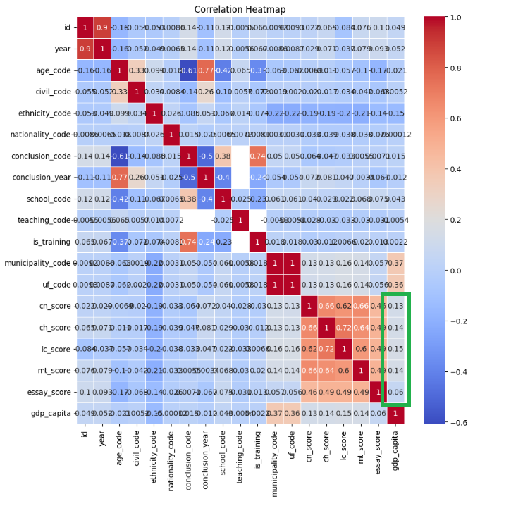
Análise estatística
Correlação fraca entre PIB/capita e notas individuais das provas

Slide 12
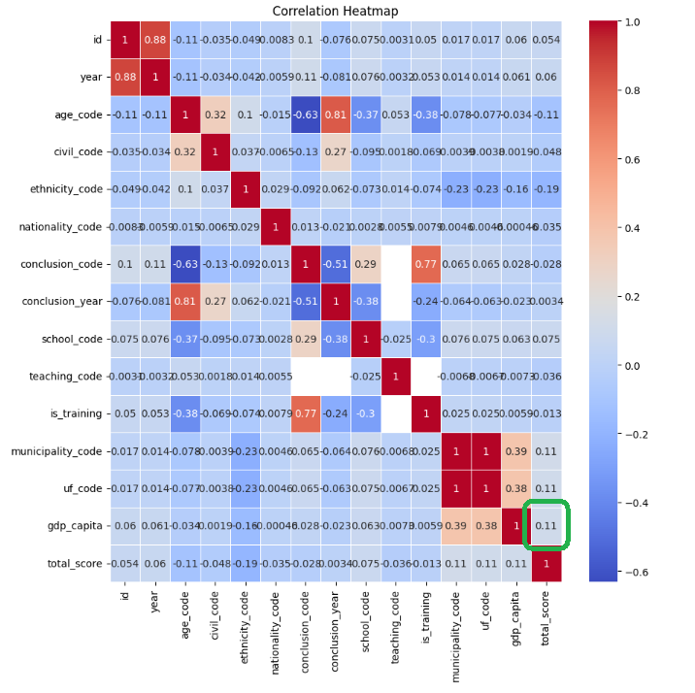
Análise estatística
Correlação fraca entre PIB/capita e nota total das provas

Slide 13
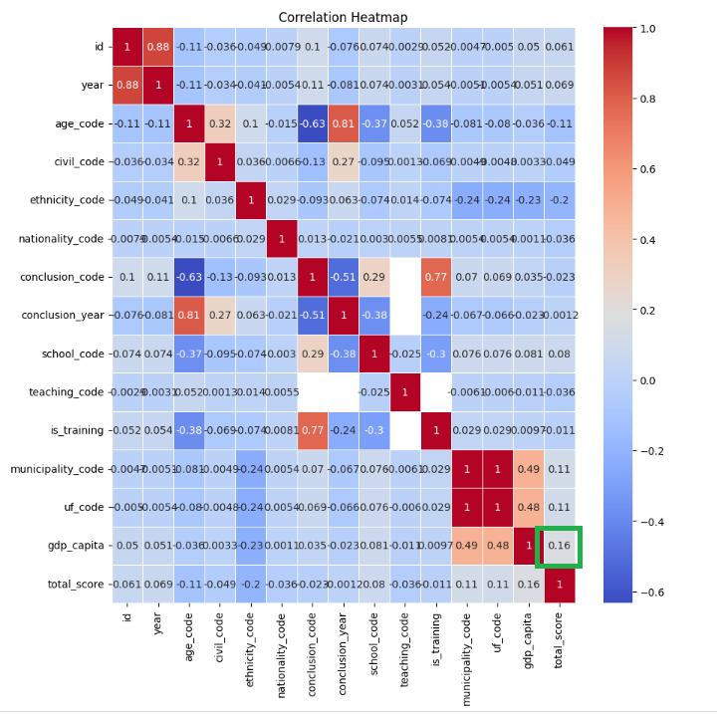
Análise estatística
Remoção de outliers tem impacto significativo elevando a correlação de 0.11 para 0.16, mas insuficiente para apontar para o PIB/capita como uma variável de forte influência no PIB

Slide 14
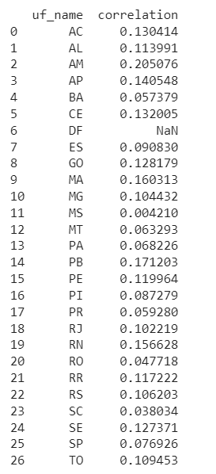
Análise estatística
Estado com correlação mais forte foi o AM (0,20) e o mais fraco SC (0,03) com a maior parte do estados flutuando em torno de 0,10 e indicando que dificilmente algum deles poderia apresentar uma forte relação de PIB/Capita e nota do ENEM

Slide 15

Descobertas vão de encontro ao publicado anteriormente em estudos com a mesma finalidade
https://www.scielo.br/j/rap/a/ZHJFnmsrdgGH8cj6xHHwbKg/?lang=pt&format=pdf

